Slide 1
Lecture 17 Priority Queues 第17讲 优先级队列
华中科技大学计算机学院
李开

Slide 2
1 引言
本讲将优先级队列视为一种抽象类型，并讨论几种可能的实现。然后，选择将优先级队列表现为堆并开始着手实现。堆具有二叉树的结构，这是一种非常常见的结构，因为具有n个元素的（平衡）二叉树的深度为 O(logn)。 在介绍堆上的算法时，也会遇到这样的现象，即必须暂时违反不变性，然后再恢复。我们将在下一节课中更深入地研究这一点。从编程的角度来看，我们将看到一种在数组中实现二叉树的酷方法，可惜这种方法并不经常能用。 本讲的学习目标如下：
计算思维：权衡给定数据结构的各种表示，研究暂时违背不变性的想法。
算法和数据结构：引入了优先级队列，一种用于优先任务列表的泛型数据结构，以及堆，一种实现它们的有效方法。
编程：这一次，我们不会在本讲中进行任何编程！

Slide 3
2 优先级队列
优先级队列类似于队列、栈或无界数组：有一个添加函数（enq、push、arr_add）和一个删除函数（deq、pop、arr_rem）。栈和队列通常可以称为工作列表。优先级队列将是一种新的工作列表。我们将每个元素视为一项任务：我们将所有需要做的工作放在工作列表上（如 enq/push/add），然后查阅工作列表以找出我们接下来应该做的工作（如 deq/pop/rem）。
队列和栈有一个固定的方法来决定删除哪个元素：队列总是删除最先添加的元素（FIFO），而栈总是删除最近添加的元素（LIFO）。这使得泛型栈和队列的客户端接口非常简单：队列或栈不需要了解有关泛型类型 elem 的任何信息。库甚至不需要知道 elem 是否是一个指针。 （当然，作为客户端，我们可能希望将 elem 定义为泛型类型 void*。）

Slide 4
2 优先级队列(续)
例如，这里是栈的接口：
/* Client interface for stacks */
// typedef _______ elem;
/* Library interface for stacks */
// typedef ______* stack_t;
bool stack_empty(stack_t S)
/*@requires S != NULL; @*/ ;
stack_t stack_new()
/*@ensures \result != NULL; @*/ ;
void push(stack_t S, elem x)
/*@requires S != NULL; @*/ ;
elem pop(stack_t S)
/*@requires S != NULL && !stack_empty(S); @*/ ;

Slide 5
2 优先级队列(续)
优先级队列不是一成不变地固定首先返回哪些元素，而是允许客户端决定以什么顺序删除元素。 客户端必须解释如何给每个元素一个优先级，优先级队列确保具有最高优先级的元素将首先返回。 例如，在操作系统中，可运行进程可能存储在优先级队列中，其中某些系统进程被赋予比用户进程更高的优先级。 类似地，在网络路由器中，数据包可以根据某些分配的优先级进行路由。
为了实现优先级队列库，我们需要用户提供一个函数higher_priority(x,y)，它只在x 的优先级严格高于y 时才返回true。
/* Client-side interface for priority queues */
// typedef _______ elem;
typedef bool higher_priority_fn(elem e1, elem e2);

Slide 6
2 优先级队列(续)
一旦我们定义了优先级队列的客户端接口，该接口就与我们之前看到的栈和队列非常相似：pq_new 创建一个新的优先级队列，pq_empty 检查是否存在任何元素，pq_add 和 pq_rem 分别添加和删除元素 。 我们还添加了一个函数 pq_peek，它返回接下来应该删除的元素，而不实际删除它。 对于栈，此操作可以在客户端以常数时间实现，但队列和优先级队列可能并非如此。
/* Library-side interface */
// typedef ______* pq_t;
bool pq_empty(pq_t P)
/*@requires P != NULL; @*/ ;

Slide 7
2 优先级队列(续)
pq_t pq_new(higher_priority_fn* prior)
/*@requires prior != NULL; @*/
/*@ensures \result != NULL; @*/
/*@ensures pq_empty(\result); @*/ ;
void pq_add(pq_t P, elem x)
/*@requires P != NULL; @*/ ;
elem pq_rem(pq P)
/*@requires P != NULL && !pq_empty(P); @*/ ;
elem pq_peek(pq P)
/*@requires P != NULL && !pq_empty(P); @*/ ;

Slide 8
2 优先级队列(续)
在本讲中，我们将实际使用堆来实现有界优先级队列。 当我们创建有界工作列表时，我们将严格正的最大容量传递给创建新工作列表 (pq_new) 的函数。 我们还添加了一个新函数，用于检查工作列表是否处于最大容量 (pq_full)。 最后，pq_add 的前提条件是优先级队列不能满。
限制工作列表的大小可能有助于防止所谓的拒绝服务攻击，在这种攻击中，系统通过让其任务存储器溢出而基本上被禁用。 这可能是意外或由恶意攻击者故意产生的。 为了适应这一点，我们对上述接口进行了以下添加和更改：

Slide 9
2 优先级队列(续)
/* Library-side interface -- heap implementation */
// ...
bool pq_full(pq_t P)
/*@requires P != NULL; @*/ ;
pq_t pq_new(int capacity, higher_priority_fn* prior)
/*@requires capacity > 0 && prior != NULL; @*/
/*@ensures \result != NULL; @*/
/*@ensures pq_empty(\result); @*/ ;
void pq_add(pq_t P, elem x)
/*@requires P != NULL && !pq_full(P); @*/ ;

Slide 10
3 一些实现
在我们开始讨论堆之前，值得考虑有界优先级队列的不同实现选择，并考虑各种操作的复杂性。
第一个想法是使用无序数组，其中数组的长度是优先级队列的最大容量，以及当前大小 n。插入这样的数组是一个常数时间的操作，因为我们只需要在 n 处插入它并递增 n。然而，找到最高优先级的元素 (pq_peek) 将花费 O(n)，因为我们必须扫描正在使用的数组的整个部分。因此，删除最高优先级的元素也需要 O(n)：首先我们找到最高优先级的元素，然后我们将它与数组中的最后一个元素交换，然后我们递减 n。

Slide 11
3 一些实现(续)
第二个想法是保持数组排序。在这种情况下，插入一个元素是 O(n)。我们可以使用二分搜索快速（在 O(logn) 步骤中）找到它所属的位置 i，但随后我们需要移动元素以为插入腾出空间。这需要 O(n) 次复制操作。找到最高优先级的元素肯定是O(1)，如果我们把数组排列成最高优先级的元素在最后，删除也是O(1)。
如果我们将元素保持在 AVL 树中排序，则 AVL 高度不变性可确保插入成为 O(logn) 操作。我们在前面的课程里没有讨论从 AVL 树中删除条目的操作，尽管它可以在对数时间内完成。

Slide 12
3 一些实现(续)
我们今天介绍的堆结构也给出了添加元素和删除最高优先级元素的对数时间。堆在时间和空间方面也比使用平衡二叉搜索树更有效，尽管只是提高一个常数因子。总结如下：
 | pq_add | pq_rem | pq_peek
无序数组 | O(1) | O(n) | O(n)
有序数组 | O(n) | O(1) | O(1)
AVL树 | O(logn) | O(logn) | O(logn)
堆 | O(logn) | O(logn) | O(1)

Slide 13
4 最小堆的序不变性
最小堆是一种二叉树结构，但它是一种与二分查找树截然不同的二叉树。
我们现在考虑的最小堆可以用作整数的优先级队列，其中较小的整数被视为具有较高的优先级。 （另一种选择是最大堆，其中较大的整数被视为具有更高的优先级。）因此，当我们将讨论重点放在堆上时，我们将说“删除最小元素”而不是“删除具有最高优先级的元素” 。”
通常，在使用优先级队列时，我们希望插入和删除的数量大致平衡。那么无序数组和有序数组都不能提供良好的数据结构，因为 n 次插入和删除的序列将具有最坏情况复杂度 O(n²)。堆使用二叉树在有序数组（快速删除）和无序数组（快速添加）之间做一些权衡。

Slide 14
4 最小堆的序不变性(续)
最小堆是一棵二叉树，其不变性保证最小元素位于树的根部。为此，我们只要求节点的键小于或等于其子节点的键。或者，我们可以说除根以外的每个节点都大于或等于其父节点。
最小堆的序不变性（备选方案 1）：树中每个节点的键小于或等于其所有子节点的键。
最小堆的序不变性（备选方案2）：树中除根外的每个节点的键都大于或等于其父节点的键。

Slide 15
4 最小堆的序不变性(续)
最小堆的序不变性（备选方案 1）：树中每个节点的键小于或等于其所有子节点的键。
最小堆的序不变性（备选方案2）：树中除根外的每个节点的键都大于或等于其父节点的键。
这两种表达是等价的。 有时，以一种方式考虑它是很方便的，有时是另一种方式。 由于排序的传递性，它们中的任何一个都意味着堆中的最小元素是根。
给定任何遵循最小堆排序不变性的树，我们知道最小元素位于树的根部。 因此，我们可以期望我们可以在 O(1) 时间内找到最小元素。

Slide 16
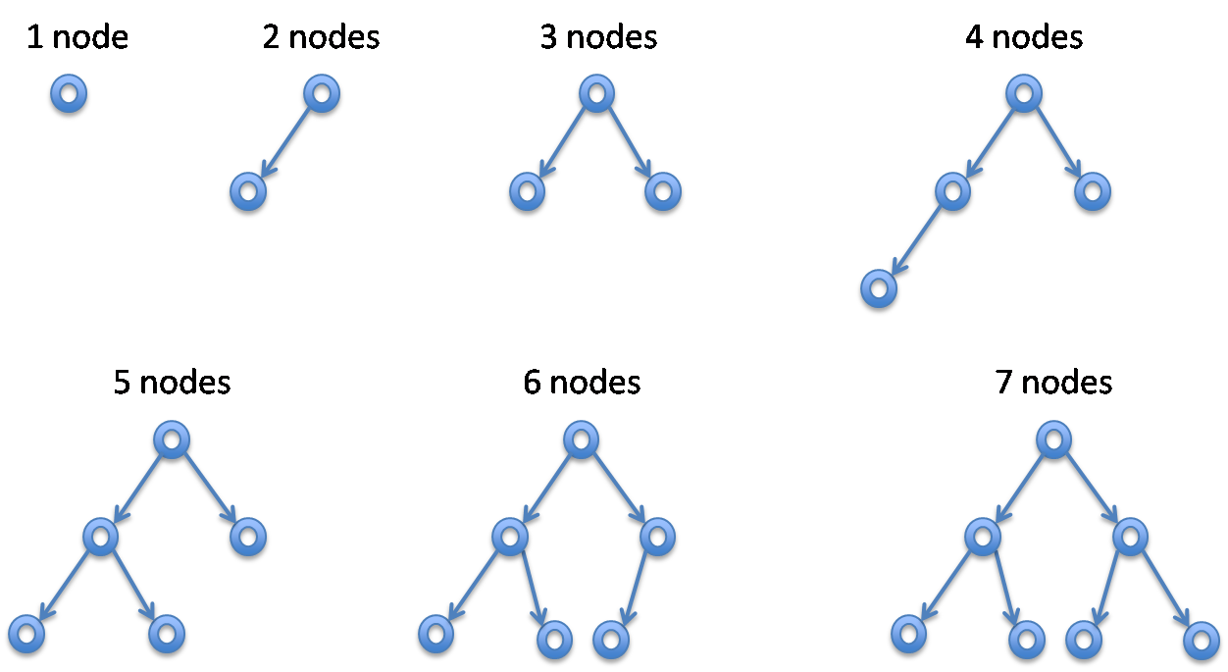
5 堆形状不变性
我们将同时为堆给出第二个不变性：我们从左到右逐级填充树。 这意味着树的形状完全由其中的元素数量决定。 以下是具有 1 到 7 个节点的堆的形状：

Slide 17
5 堆形状不变性(续)
我们称这后一种不变性为堆形状不变性。 具有堆形状不变性的树几乎是完全平衡的。
堆形状不变性对于二叉搜索树来说不是一个有用的不变性，因为在二分查找树中进行插入同时保持二分查找树的序不变性和堆形状不变性的成本太高。 正如我们将看到的，我们可以非常有效地对堆进行添加和删除，同时保持堆形状不变性和堆排序不变性。

Slide 18
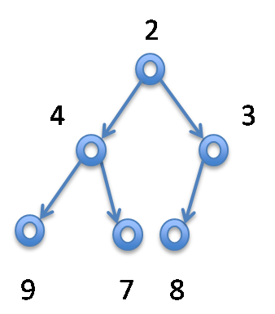
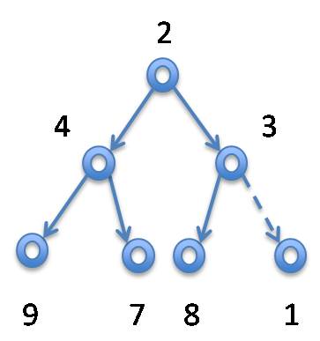
6 添加到堆
当我们向最小堆添加一个新整数时，我们已经知道（通过形状不变性）一个新节点必须去哪里。 但是，我们不能简单地将新数据元素放在那里，因为它可能违反排序不变性。 无论如何，我们都会这样做，然后努力恢复不变性。 在我们开发代码时，我们将在下一节课中更多地讨论暂时违反数据结构不变性的问题。 让我们考虑一个例子。 左边是插入键为 1 的数据之前的堆； 右边是插入之后，但在我们恢复不变性之前。

Slide 19
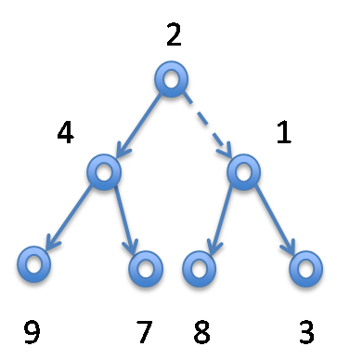
6 添加到堆(续)
虚线表示可能违反排序不变性的位置。 而且，确实，3 > 1。
我们可以通过交换两个节点来修复虚线边的不变性。 结果如右图所示。
从键为 1 的节点到键为 8 的节点的链接将始终满足不变性，因为我们已将先前的键 3 替换为较小的键 (1)。 但是现在沿着树向上到根，可能会违反不变性。 而且，确实 2 > 1。

Slide 20
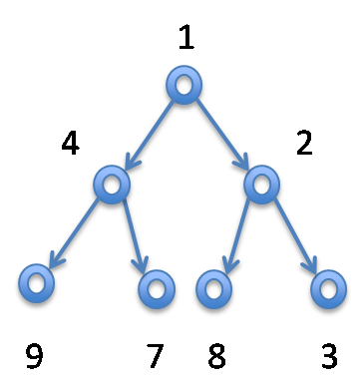
6 添加到堆(续)
我们重复该操作，将 1 与 2 交换。
和以前一样，根和它的左孩子之间的链接继续满足不变性，因为我们已经用一个更小的键替换了根的键。此外，由于根节点没有父节点，我们已经完全恢复了序不变性。

Slide 21
6 添加到堆(续)
通常，如果父节点具有严格更大的键，我们将节点与其父节点交换。如果不是，或者如果我们到达根，我们就已经恢复了序不变性。由于我们是将新节点插入树中的下一个开放位置，因此始终满足形状不变性。
恢复序不变性的操作称为向上筛，因为我们获取新节点并将其向上移动到堆中，直到重新建立不变性。此操作的复杂度为 O(l)，其中 l 是树中的层数。对于 n ≥ 1 个节点的树，有 logn + 1 层。所以插入一个新节点的复杂度是 O(logn)，正如前面所称。

Slide 22

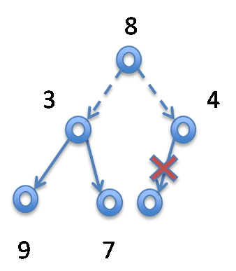
7 删除最小元素
要从最小堆中删除最小元素，我们不能简单地删除存储最小元素的根节点，因为这样留下的不再是一棵树。但是通过形状不变性，我们知道删除后树必须是什么形状。所以我们把树最底层的最后一个元素移动到根，然后删除最后一个节点。

Slide 23
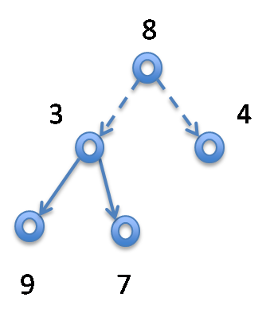
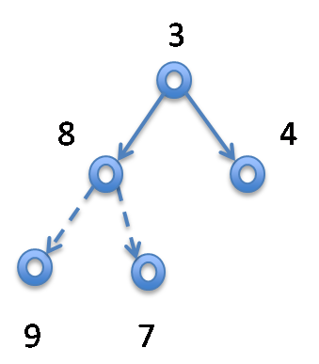
7 删除最小元素(续)
但是，现在位于根节点的节点可能具有比其一个或两个子节点严格更大的键，这将违反排序不变性。
如果确实违反了顺序不变性，我们将节点与其较小的子节点交换。

Slide 24
7 删除最小元素(续)
这将在根处重新建立不变性。 一般来说，我们看到如下。 假设在交换之前违反了不变性，并且左孩子的键比右孩子的键小。 它也必小于根，否则序不变性将成立。 因此，在我们将根与它的左孩子交换之后，根会比它的左孩子小。 它也会比它的右孩子小，因为在交换之前左边比右边小。 当右孩子小于左孩子时，参数是对称的。
不幸的是，我们可能还没有完成，因为现在可能在旧根到达的地方违反了不变性。 如果没有，我们就停下来。 如果是，我们像以前一样比较孩子并与较小的孩子交换。

Slide 25

7 删除最小元素(续)
如果满足排序不变性，或者我们到达叶子，我们停止新节点的向下移动。在这两种情况下，我们都完全恢复了排序不变性。这个恢复不变性的过程称为向下筛，因为我们将树中一个节点向下移动。与插入的情况一样，操作的次数受树的层数的限制，正如前面所称的那样，它是 O(logn)。

Slide 26
8 将堆表示为数组
关于如何表示堆的第一个想法是使用带有指针的结构。向下筛操作沿着从节点指向其子节点的指针前进，向上筛操作沿着从子节点指向其父节点的指针前进。这意味着所有内部节点都需要三个指针：每个子节点一个指针，父节点一个指针，根节点需要两个指针，每个叶子节点需要一个指针。我们还需要跟踪树中的节点数。
虽然指针结构不无道理，但使用数组可以更优雅地表示堆。我们使用二进制数作为树节点的地址。假设一个节点有索引 i。然后我们将一个 0 附加到 i 的二进制表示以获得左孩子的索引，和一个 1 附加到 i 的二进制表示以获得右孩子的索引。我们从数字 1 开始。如果我们尝试使用 0，那么根和它的左孩子将获得相同的地址。

Slide 27
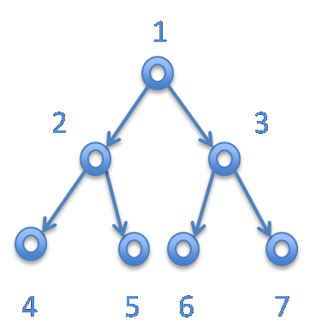
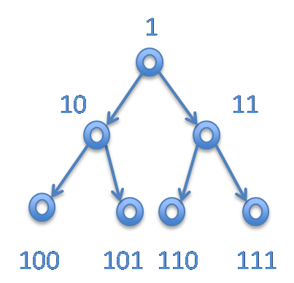
8 将堆表示为数组(续)
左侧为二进制，右侧为十进制的完整三级树的节点号。
将其映射回数字运算，对于索引 i 处的节点，我们将其左子节点作为 2i，其右子节点作为 2i + 1，将其父节点作为 i/2。 必须小心，因为其中任何一个都可能超出数组的范围。 一个节点可能没有右孩子，或者既没有右孩子也没有左孩子，并且根没有父母。
在下一节课中，我们将编写一些代码来实现堆并对其正确性进行推理。

Slide 28
思考题：
练习 1. 众多选项之一是使用排序链表而不是排序数组来实现优先级队列。 此种表示上的优先级队列操作的复杂性是多少？ 与有序数组相比有哪些优点/缺点？
练习 2. 考虑使用无序列表而不是无序数组来实现优先级队列。此种表示上的优先级队列操作的复杂度是多少？ 与无序数组相比有哪些优点/缺点？
28

Slide 29
作业：
完成群文件中第17讲课件压缩包“17-priorqs.zip”里文档“prog6.pdf”编程作业6。
29

